Slide 1
화면 설계서!!!!
프로젝트5
이조오오오오온
2조오오오오오으아아으아으아으아ㅡ아으ㅏ으아

Slide 2
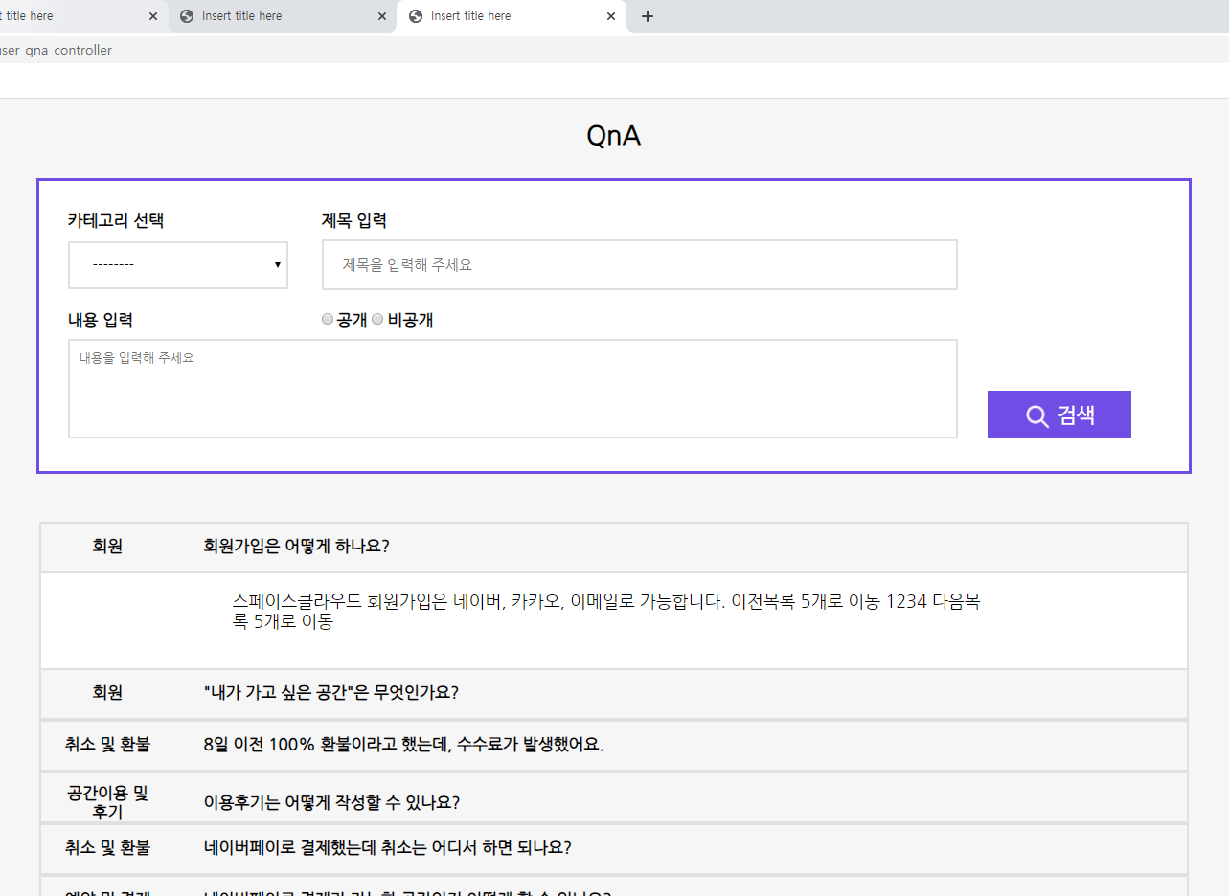
[화면 설계] 사용자 - 웹 - 게시판 – Q&A
화면코드
ht_user_w_qna
1

Slide 3
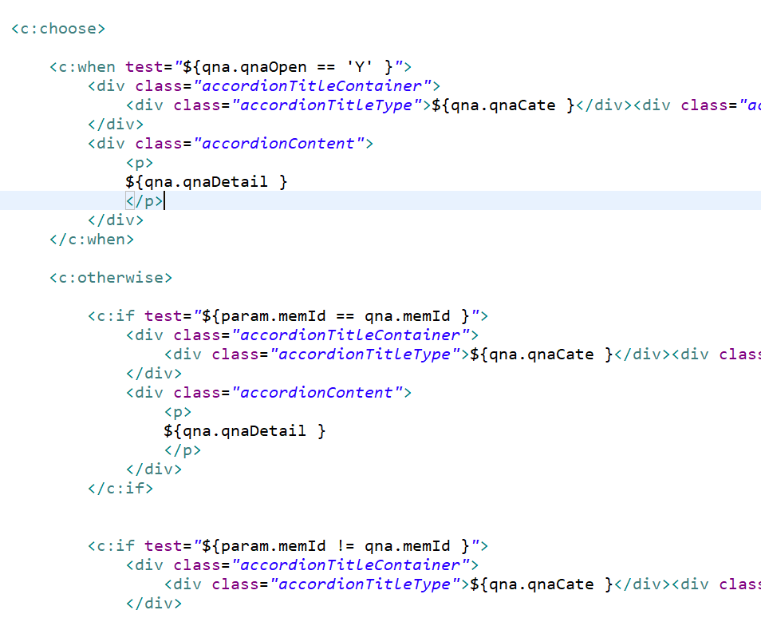
[화면 설계] 사용자 - 웹 - 게시판 – Q&A

